Slide 1
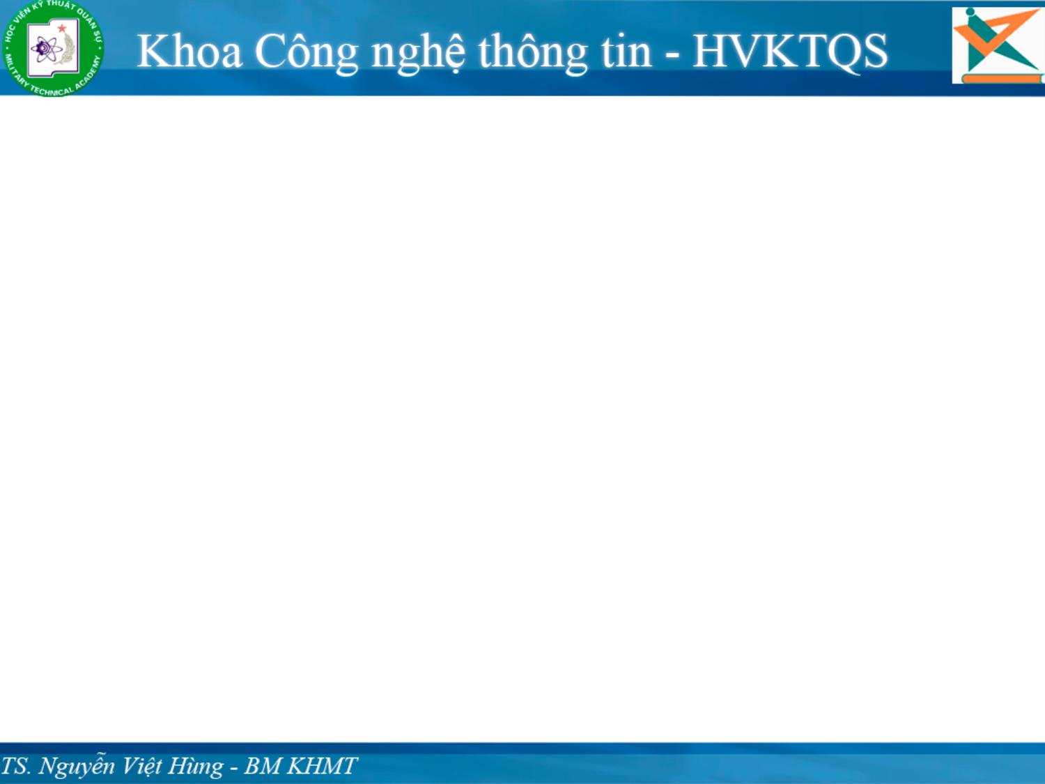
NHẬP MÔN LẬP
TRÌNH
GIỚI THIỆU CHUNG
MÔN: LẬP TRÌNH CƠ BẢN
Giảng viên: TS. Nguyễn Việt Hùng
Bộ môn KHMT – Khoa CNTT
viethung.mta@gmail.com
GIỚI THIỆU
NGÔN NGỮ LẬP TRÌNH C

Slide 2
Giới thiệu chung
Đối tượng: Sinh viên đại học
Thời gian: 60 tiết
Môn học tiên quyết: Không có
Hình thức kiểm tra: Thi hết môn (TH + Vấn đáp) (60%)
Kiểm tra giữa kỳ (20%)
Chuyên cần: (10%)
Thái độ học tập (10%)
Giảng viên:
  TS. Nguyễn Việt Hùng – BM ATTT – Khoa CNTT
  Email: hungnv@mta.edu.vn
LTCB - Giới thiệu môn học

Slide 3
Thông tin lớp học
Mã lớp: 12500151-4
Địa điểm: S1 - 408
Thời gian: Sáng T2 (4-6) và T4(1-3)
Lớp trưởng:
SĐT:
Email:
LTCB - Giới thiệu môn học

Slide 4
Tài liệu tham khảo
Giáo trình tin học cơ sở, Hồ Sỹ Đàm, Đào Kiến Quốc, Hồ Đắc Phương. Đại học Sư phạm, 2004, Thư viện HVKTQS
GS. Phạm Văn Ất, Kỹ thuật lập trình C: cơ sở và nâng cao, Nhà xuất bản Giao thông Vận tải, 2006, Thư viện HVKTQS
Giáo trình “Lập trình C căn bản” – Hanoi Aptech Computer Education Center (sách điện tử giáo viên có)
Brian Kernighan and Dennis Ritchie, The C programming language 2nd Edition, Prentice Hall Software Series (sách điện tử giáo viên có)
Wallace Wang, Beginning Programming for Dummies, 4th Edition, John Wiley & Sons 2007 (sách điện tử giáo viên có)
LTCB - Giới thiệu môn học

Slide 5
Nội dung môn học
Chương 1: Giới thiệu chung về CNTT và máy tính điện tử (4T)
  1.1. Kiến thức cơ bản về máy tính và mạng máy tính (Phần cứng, Phần mềm, Hiệu năng, Mạng máy tính)
  1.2. Các ứng dụng của CNTT – TT
  1.3. An toàn lao động và bảo vệ môi trường trong sử dụng CNTT – TT
  1.4. Các hiểu biết cơ bản khi làm việc với máy tính, làm việc với Hệ điều hành, quản lý thư mục và tệp
  1.5. Một số phần mềm tiện ích, sử dụng Tiếng Việt, in ấn
LTCB - Giới thiệu môn học

Slide 6
Nội dung môn học
  Chương 2: Ứng dụng CNTT (8T)
2.1. Tin học văn phòng
  2.1.1. Xử lý văn bản
  2.1.2. Sử dụng bảng tính
  2.1.3. Sử dụng phần mềm trình chiếu
  2.1.4. Sử dụng Internet
2.2. Các ứng dụng khác trong các ngành kỹ thuật (cơ khí, xây dựng, điều khiển, vẽ kỹ thuật,..), quản trị nội dung
LTCB - Giới thiệu môn học

Slide 7
Nội dung môn học
  Chương 3: Ứng dụng CNTT trong tự động hóa, mô phỏng (4T)
3.1. Hệ thống tự động hóa điều khiển bằng máy tính
3.2. Các công cụ và hệ thống hỗ trợ tự động hóa (SCADA, giao diện người máy,..)
3.3. Các ứng dụng tự động hóa điều khiển bằng máy tính
3.4. Ứng dụng CNTT trong mô phỏng
LTCB - Giới thiệu môn học

Slide 8
Nội dung môn học
  Chương 4 – Một số kiến thức về bảo đảm CNTT
  (6T)
    4.1. Linh kiện máy tính và các lỗi có thể
    4.2. Một số kiến thức về sửa chữa thiết bị CNTT
    4.3. Một số kiến thức về cài đặt phần mềm điều khiển các thiết bị CNTT
LTCB - Giới thiệu môn học

Slide 9
Nội dung môn học
  Chương 5: Những vấn đề về an toàn thông tin, tội phạm tin học và an ninh mạng (6T)
  5.1. Tổng quan về an toàn thông tin
  5.2. Các loại hình tấn công và nguy cơ mất ATTT hiện nay
  5.3. Mục tiêu của an toàn thông tin.
  5.4. Giải pháp đảm bảo an toàn thông tin.
  5.5. Cơ bản về an ninh mạng
  5.6. Pháp luật về an toàn thông tin
  5.7. Tin tặc, tội phạm kỹ thuật
  5.8. Một số tội phạm tin học liên quan đến lạm dụng Internet với mục đích xấu
  5.9. Vấn đề sở hữu trí tuệ và bản quyền
  5.10. Luật tội phạm tin học ở Việt Nam
  5.11. Các phần mềm độc hại
LTCB - Giới thiệu môn học

Slide 10
Nội dung môn học
Chương 6 - Các hệ đếm thường dùng trong tin học và biểu diễn thông tin trong máy tính (2T)
6.1. Các hệ đếm thường dùng trong tin học
  6.1.1. Khái niệm hệ đếm
  6.1.2. Tìm biểu diễn số trong các hệ đếm
  6.1.3. Số học nhị phân
6.2. Biểu diễn và lưu trữ thông tin trong máy tính
LTCB - Giới thiệu môn học

Slide 11
Nội dung môn học
Chương 7 - Giải thuật xử lý thông tin và ngôn ngữ lập trình (4T)
  7.1. Bài toán và giải thuật
    7.1.1. Khái niệm bài toán và giải thuật
    7.1.2. Yêu cầu của giải thuật
    7.1.3. Các phương pháp diễn đạt giải thuật
    7.1.4. Sơ lược về đánh giá giải thuật
  7.2. Vấn đề cài đặt thuật toán và ngôn ngữ lập trình
    7.2.1. Cài đặt thuật toán cho máy tính
    7.2.2. Khái niệm ngôn ngữ lập trình
    7.2.3. Các mức độ ngôn ngữ lập trình
    7.2.4. Quá trình xây dựng chương trình
LTCB - Giới thiệu môn học

Slide 12
Nội dung môn học
Chương 8 - Ngôn ngữ lập trình C, các khái niệm cơ bản (6T)
  8.1. Giới thiệu ngôn ngữ lập trình C, các từ khóa
  8.2. Các kiểu dữ liệu cơ bản
  8.3. Biến, hằng và biểu thức
  8.4. Các phép toán
  8.5. Cấu trúc chương trình
  8.6. Hàm main và các tham số có thể
  8.7. Khai báo biến
  8.8. Từ khóa include
  8.9. Câu lệnh
  8.10. Nhập xuất dữ liệu với bàn phím và màn hình
  8.11. Môi trường Dev C++
  8.12. Thực hành
LTCB - Giới thiệu môn học

Slide 13
Nội dung môn học
Chương 9 - Các cấu trúc điều khiển (8T)
  9.1. Cấu trúc tuần tự
  9.2. Cấu trúc rẽ nhánh (if, switch)
  9.3. Cấu trúc lặp (for, while, do while)
  Bài tập và thực hành.
LTCB - Giới thiệu môn học

Slide 14
Nội dung môn học
Chương 10 - Mảng, con trỏ và xâu ký tự (4T)
  10.1. Mảng một chiều và nhiều chiều
  10.2. Con trỏ và địa chỉ
  10.3. Xâu ký tự và các hàm làm việc với xâu ký tự
  Bài tập
LTCB - Giới thiệu môn học

Slide 15
Nội dung môn học
Chương 11 – Lập trình với hàm
  11.1. Khái niệm
  11.2. Prototype, định nghĩa và các kiểu của hàm
  11.3. Biến cục bộ
  11.4. Truyền tham số cho hàm
  11.5. Đệ quy
  Bài tập
LTCB - Giới thiệu môn học

Slide 16
Nội dung môn học
Chương 12 – Kiểu dữ liệu cấu trúc, file (4T)
  12.1. Khái niệm về cấu trúc dữ liệu, định nghĩa kiểu dữ liệu người dùng với từ khóa struct
  12.2. Từ khóa typedef
  12.3. Khái niệm file
  12.4. Các thao tác với file
  Bài tập
LTCB - Giới thiệu môn học

Slide 17
THI HẾT MÔN – KIỂM TRA
Hình thức: Thi trắc nghiệm
  Cấu trúc đề thi trắc nghiệm
  Học phần: Lập trình cơ bản
  Thời gian thi: 45 phút
LTCB - Giới thiệu môn học

